Slide 1

Выступает: заместитель директора по воспитательной работе Муллагалеева Гузель Нургалиевна

Slide 2


Slide 3


Slide 4
Цель - совершенствование государственной политики в области воспитания подрастающего поколения и содействие формированию личности на основе присущей российскому обществу системы ценностей.
Участником движения можно стать с 8 лет.

Slide 5


Направления деятельности
Личностное развитие
Творческое развитие
Популяризация профессий
Популяризация ЗОЖ среди школьников
Гражданская активность
Волонтерство

Slide 6


Военно-патриотическое направление
Осуществляется при координации с Всероссийским военно-патриотическим движением «ЮНАРМИЯ»
Информационно-медийное направление
Информационное развитие: создание школьных газет, подготовка материалов для местных газет и журналов, а также TV, освещение деятельности в социальных сетях, включая съемку видеороликов.
Проведение образовательных программ по повышению квалификации инструкторского и педагогического состава, а также руководителей общественных организаций.
Подготовка информационного контента для детей.

Slide 7
КАЛЕНДАРЬ ДНЕЙ ЕДИНЫХ ДЕЙСТВИЙ РОССИЙСКОГО ДВИЖЕНИЯ ШКОЛЬНИКОВ
Дата | Название события | Направление деятельности
 |  | РДШ
1 сентября | День знаний | Личностное развитие
3 сентября | День солидарности в борьбе с | Гражданская активность
 | терроризмом
30 сентября | Выборы в органы ученического | Гражданская активность
 | самоуправления
 | общеобразовательных организаций
Первые | День пожилых людей | Гражданская активность
выходные октября
5 октября | День учителя | Личностное развитие
4 ноября | День Народного единства | Гражданская активность
20 ноября | Всемирный день Ребенка | Гражданская активность
25 ноября | День Матери | Личностное развитие
9 декабря | День Героев Отечества | Военно-патриотическое
12 декабря | День Конституции России | Гражданская активность
23 февраля | День Защитника Отечества | Военно-патриотическое
Первое | Международный день детского | Информационно-медийное
воскресенье марта | телевидения и радиовещания
8 марта | Международный женский день | Личностное развитие

Slide 8
18 марта | День присоединения Крыма к | Гражданская активность
 | России
27 марта | Всемирный День театра | Личностное развитие
3-яя неделя марта | Единый день профориентации | Личностное развитие
7 апреля | Всемирный День здоровья | Личностное развитие
12 апреля | День космонавтики | Гражданская активность
27 апреля | День «Казачество на защите | Военно-патриотическое
 | Отечества»
1 мая | Праздник весны и труда | Гражданская активность
9 мая | День Победы | Военно-патриотическое
1 июня | День защиты детей | Личностное развитие
23 июня | Международный Олимпийский | Личностное развитие
 | день
27 июня | День молодежи | Гражданская активность
2 июля | День спортивного журналиста | Информационно-медийное
8 июля | День семьи, любви и верности | Гражданская активность
13 августа | День физкультурника | Личностное развитие
(2-ая суббота августа)
22 августа | День Государственного флага | Гражданская активность
 | Российской Федерации

Slide 9

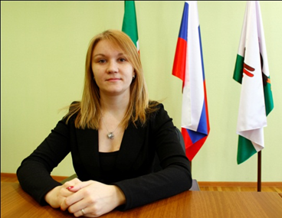
Учредители Татарстанского регионального отделение «Российское Движение Школьников»
Председатель ТРО ООГДЮО «Российское движение школьников» - директор республиканской общественной организации «Совет детских организаций Республики Татарстан» Согрина Екатерина Игоревна
Региональный координатор ФГБУ «Российский детско-юношеский центр» - Пронина Дарья Геннадьевна

Slide 10
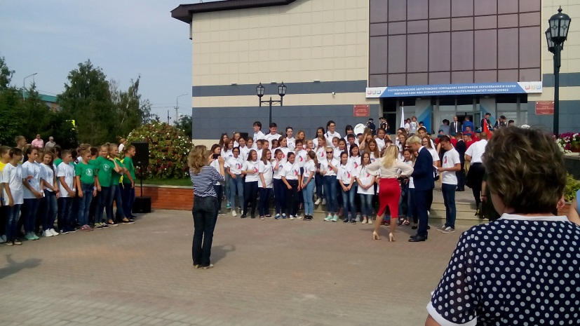
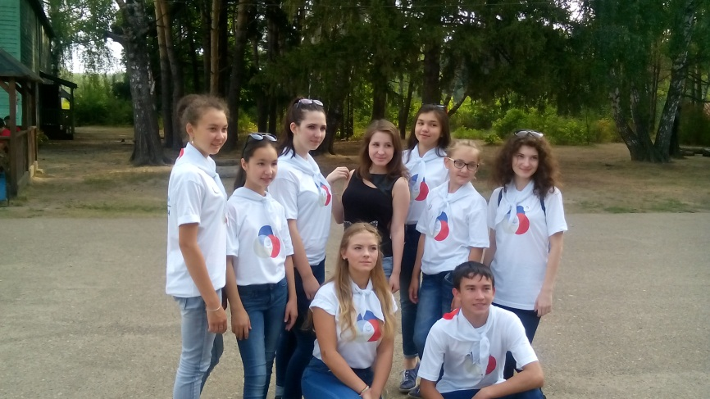
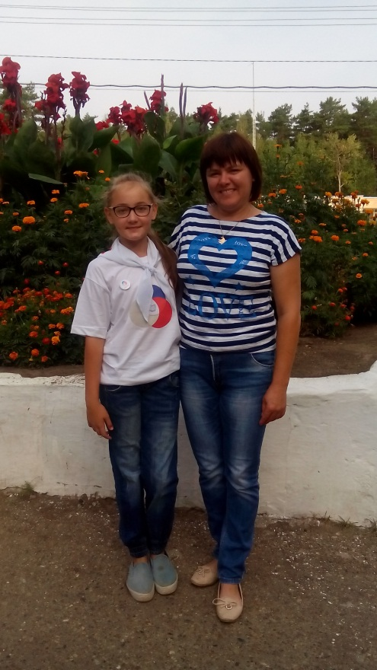
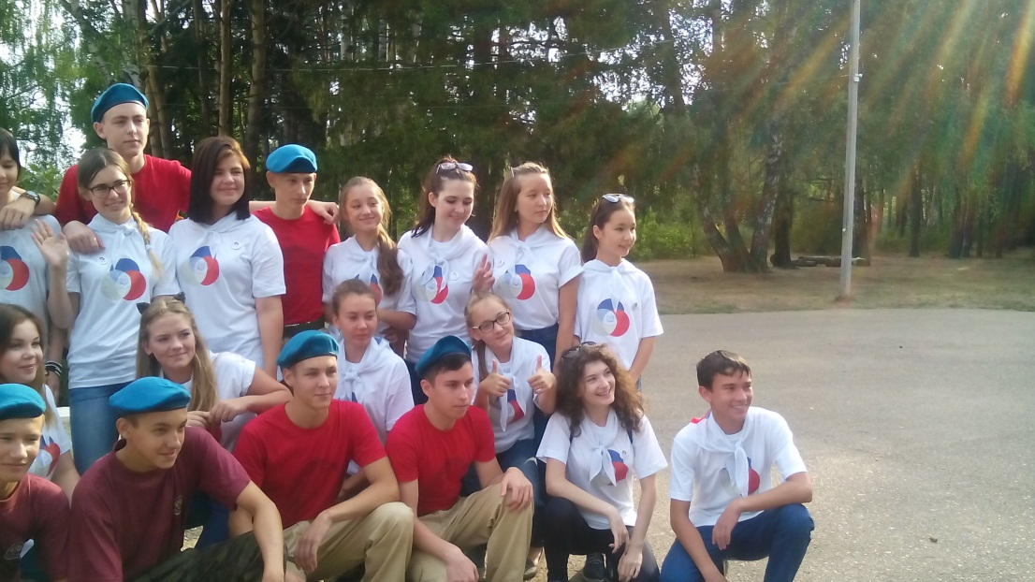
Учеба активистов «пилотных» школ

Slide 11
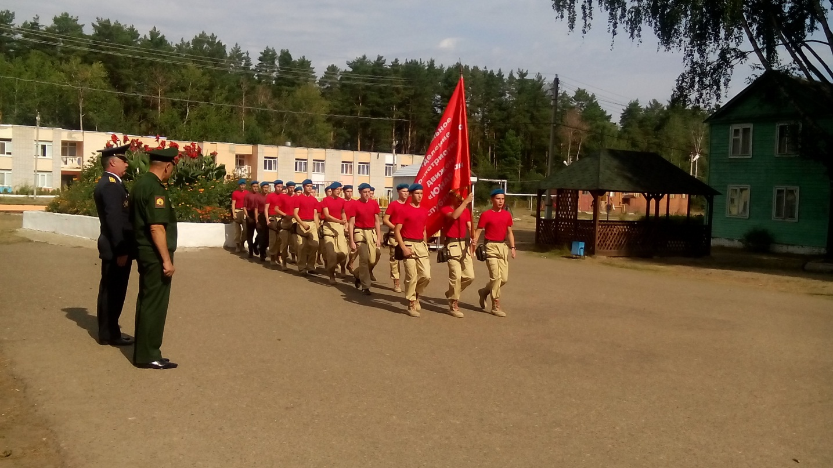
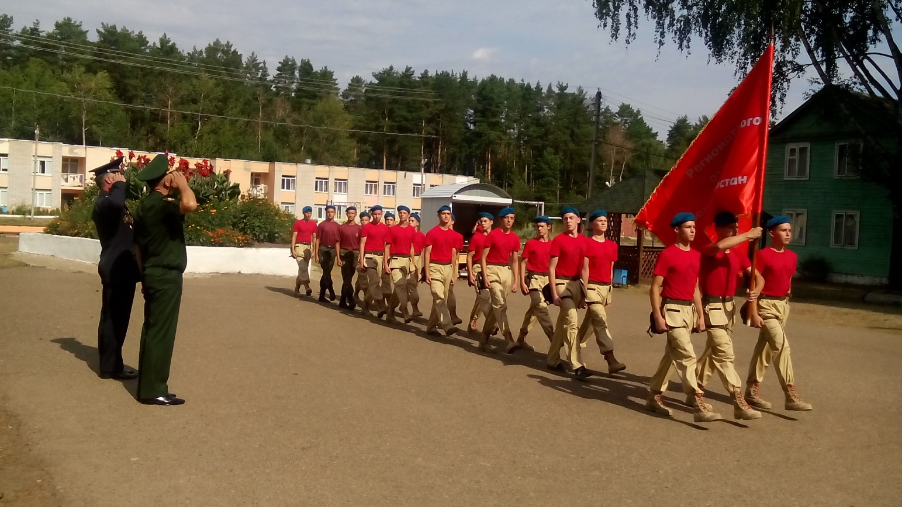
Юнармия

Slide 12
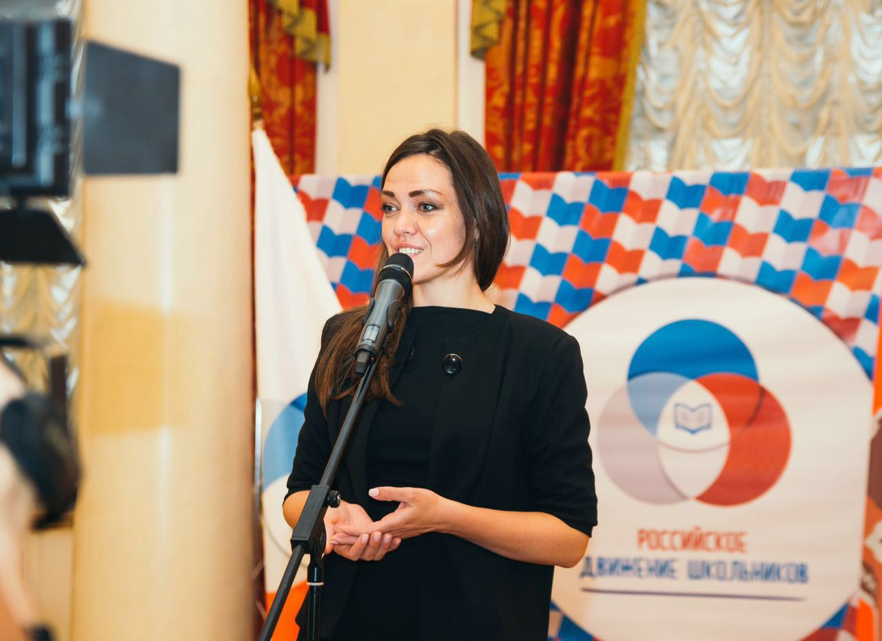
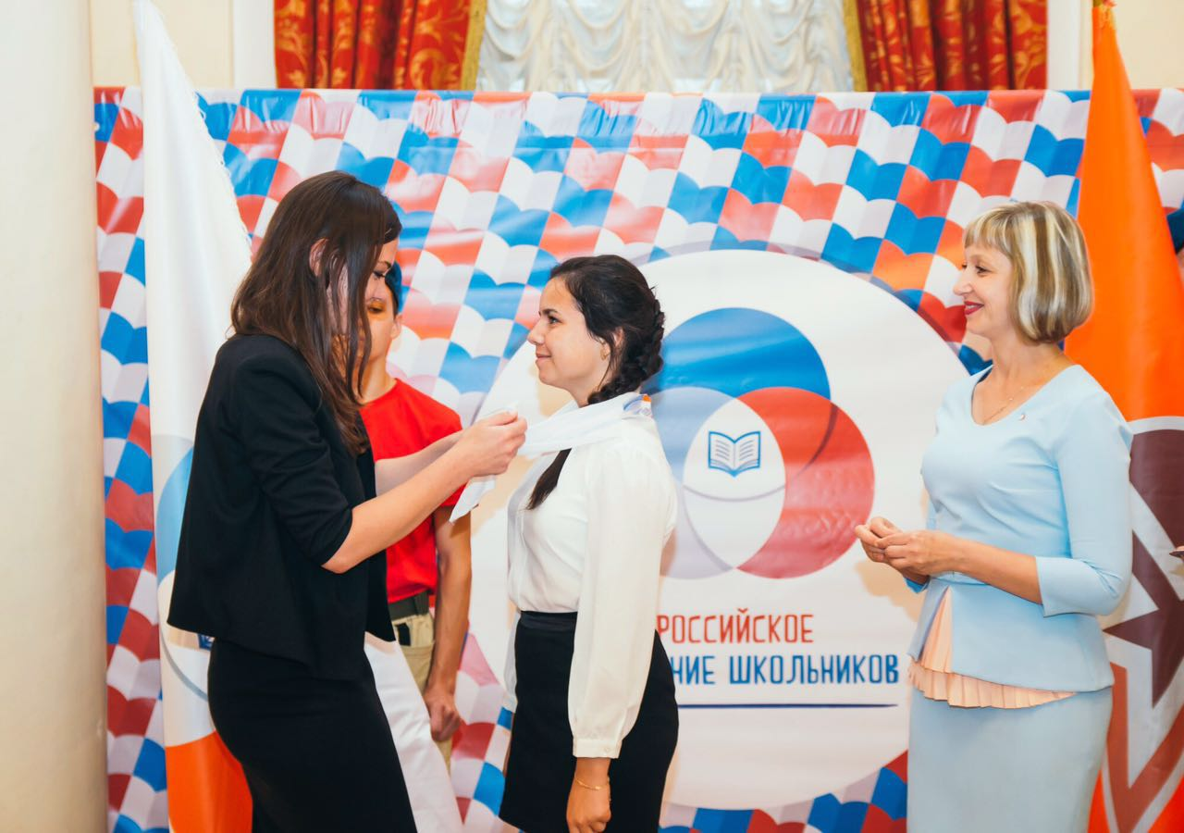
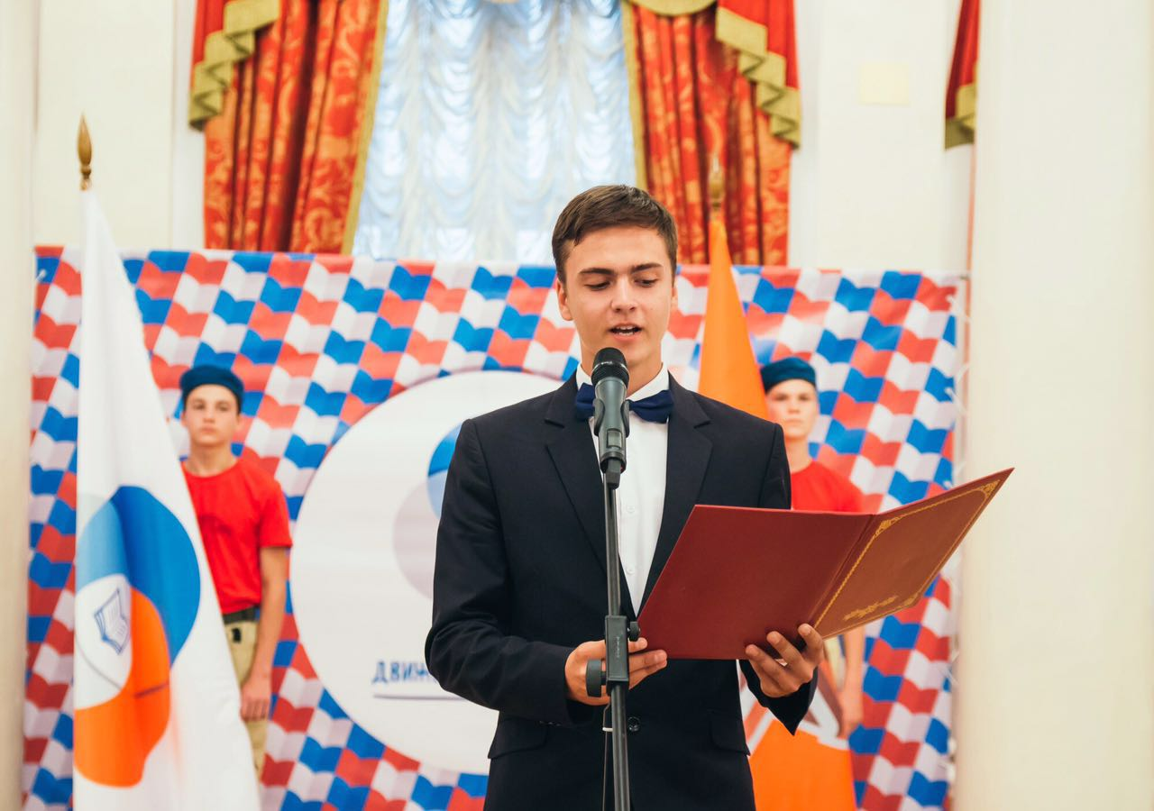
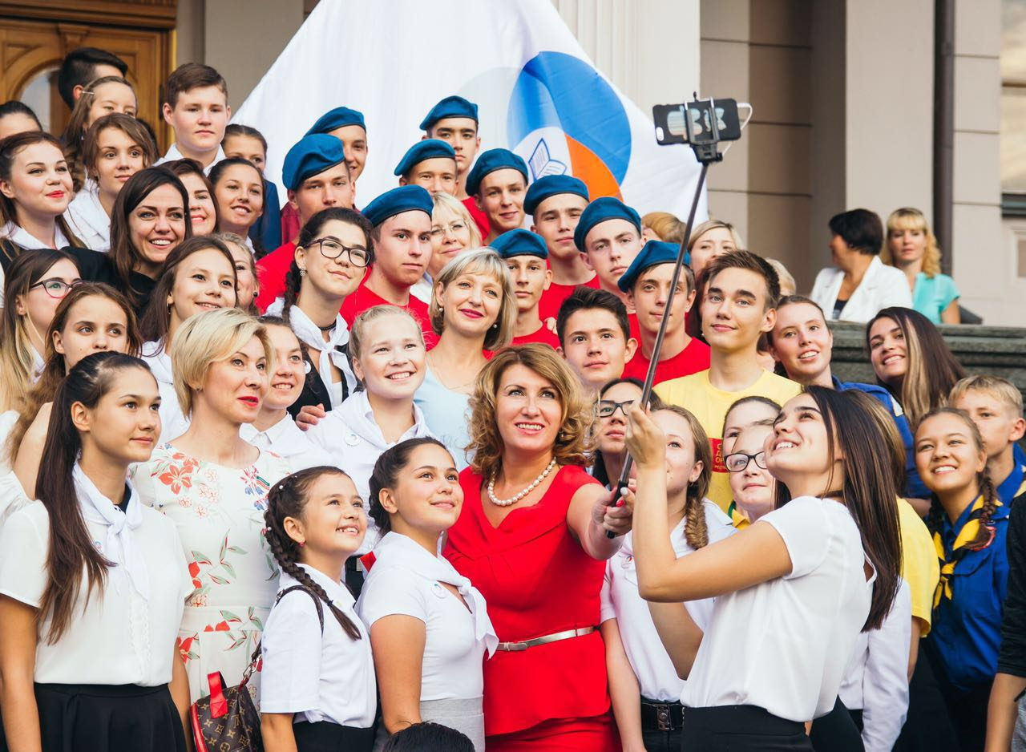
Церемония вступления в ряды Общероссийской детско-юношеской организации "Российское движение школьников"

Slide 13
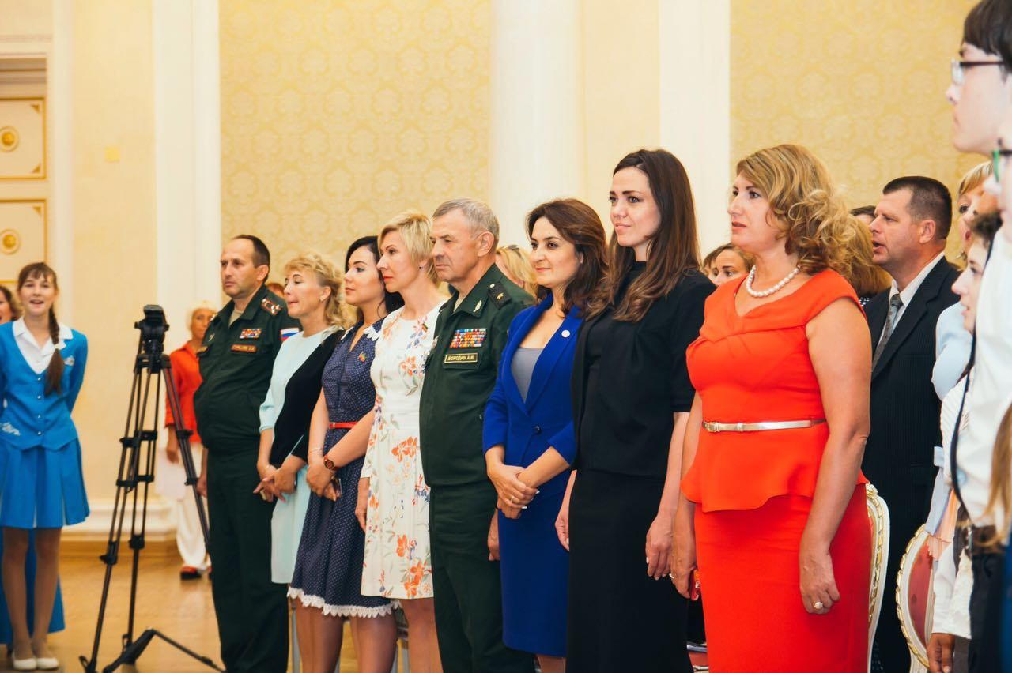
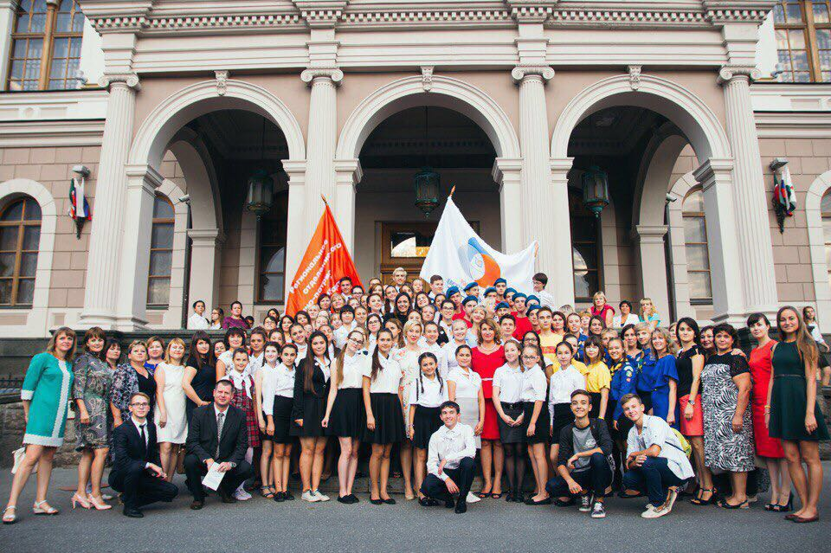
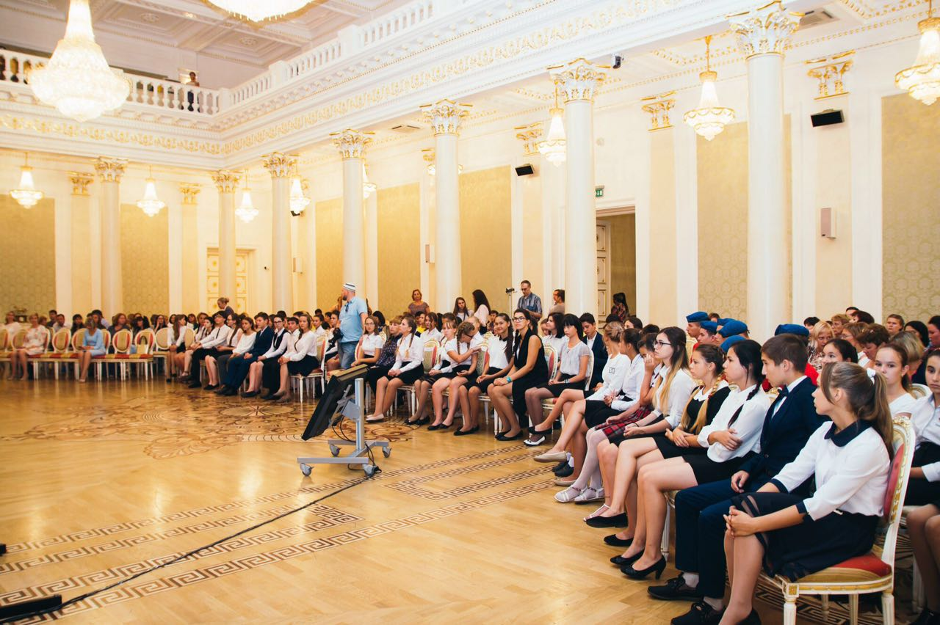
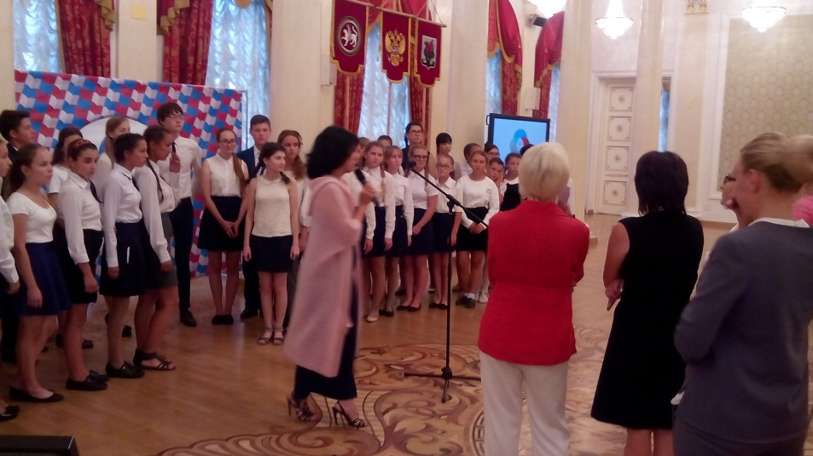

Slide 14
Адрес электронной почты РДШ РТ: rdshrt@bk.ru

Slide 15
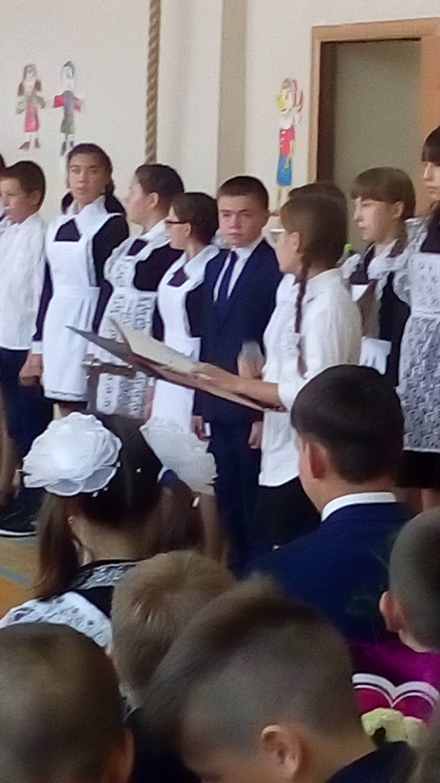
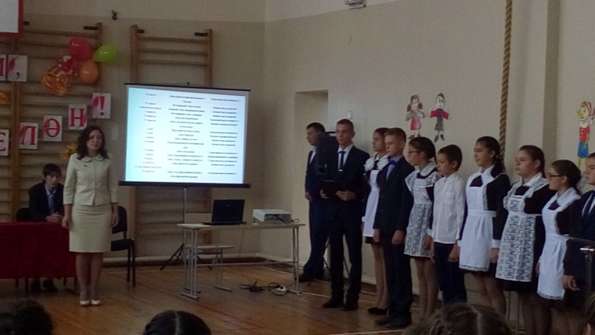
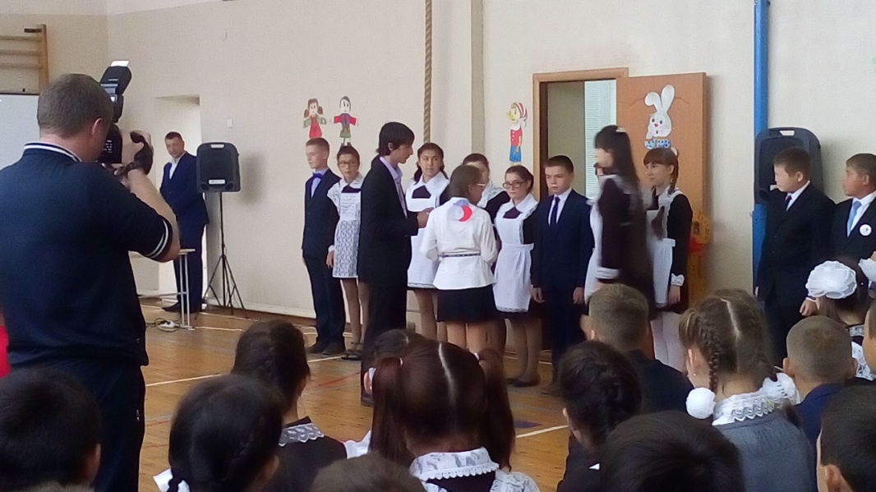
Первая декада в РДШ
Вступление в ряды РДШ

